Slide 1
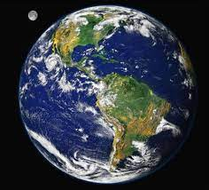
KHỞI ĐỘNG
HS quan sát đoạn video giới thiệu về Trái Đất, kết hợp với hiểu biết cá nhân trả lời câu hỏi sau:
Trình bày những hiểu biết của em về Trái Đất?

Slide 2
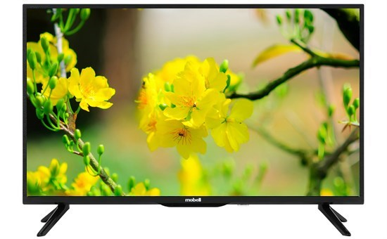

Slide 3
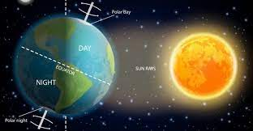
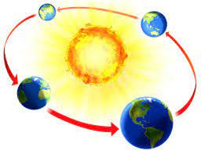
BÀI 5: HỆ QUẢ ĐỊA LÍ CÁC CHUYỂN ĐỘNG CỦA TRÁI ĐẤT

Slide 4
1. Hệ quả chuyển động tự quay quanh trục của Trái Đất
1.1. Sự luân phiên ngày, đêm:
Nhóm 1 và 3 hoàn thành câu hỏi sau:
+ Tại sao có hiện tượng ngày, đêm luân phiên nhau ở khắp mọi nơi trên Trái Đất?
+ Nếu Trái Đất chỉ chuyển động quanh Mặt Trời mà ko tự quay quanh trục thì trên Trái Đất hiện tượng ngày đêm sẽ diễn ra như thế nào?
HOẠT ĐỘNG NHÓM
Nhóm 2 và 4 hoàn thành câu hỏi sau:
+ Trình bày giờ địa phương, giờ múi, giờ quốc tế.
+ Những nước nào có cùng giờ với Việt Nam?

Slide 5
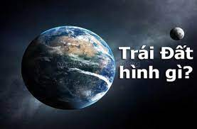
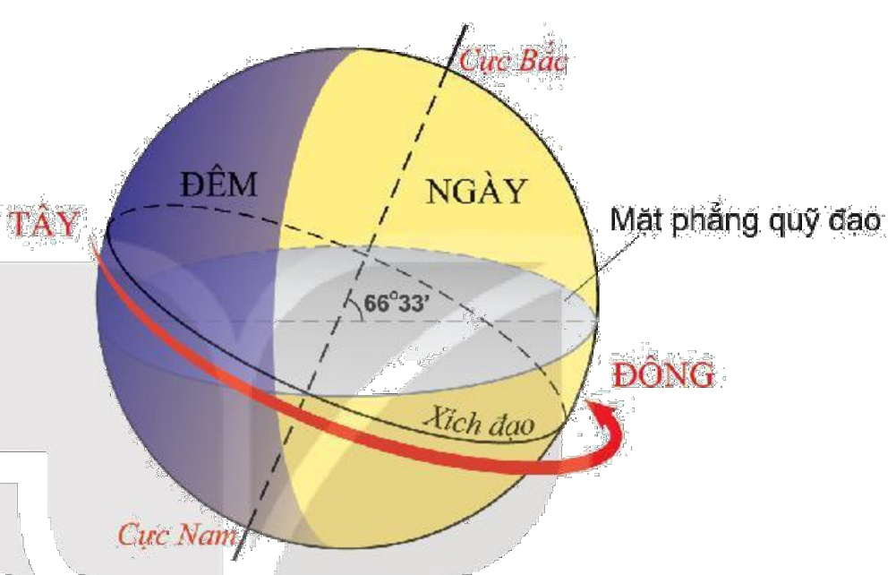
1. Hệ quả chuyển động tự quay quanh trục của Trái Đất
1.1. Sự luân phiên ngày, đêm:
Do Trái Đất có dạng khối cầu
TĐ tự quay quanh trục
Sự luân phiên ngày và đêm

Slide 6
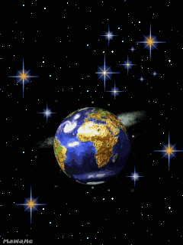

Slide 7
1.2. Giờ trên Trái Đất
Giờ địa phương (giờ Mặt Trời): Cùng một thời điểm, các địa điểm thuộc các kinh tuyến khác nhau sẽ có giờ khác nhau.
Giờ múi: Là giờ thống nhất trong từng múi, lấy theo giờ của KT giữa của múi đó.
Giờ GMT: Là giờ của múi số 0 lấy theo giờ của KT gốc đi qua giữa múi đó (giờ quốc tế).

Slide 8
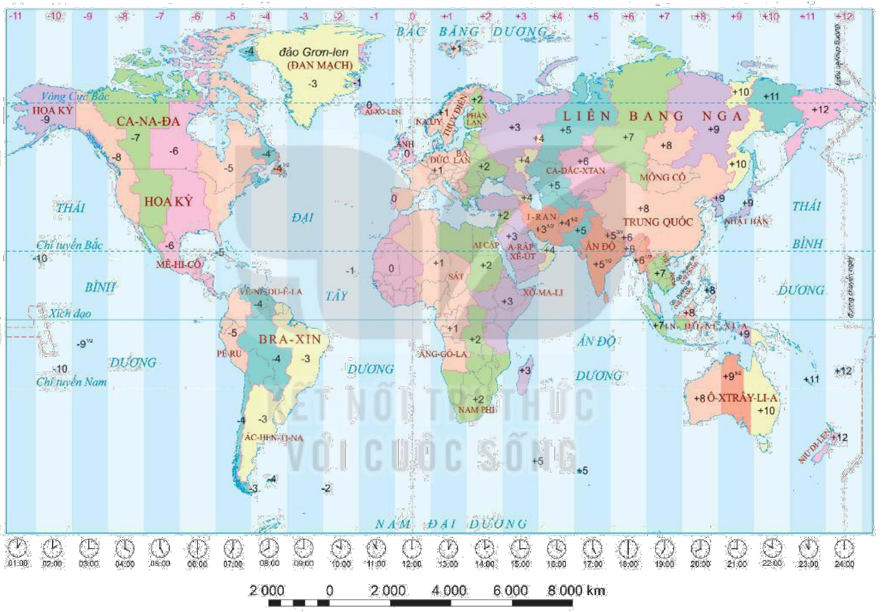
HÌNH 5.2: Bản đồ giờ trên Trái Đất

Slide 9
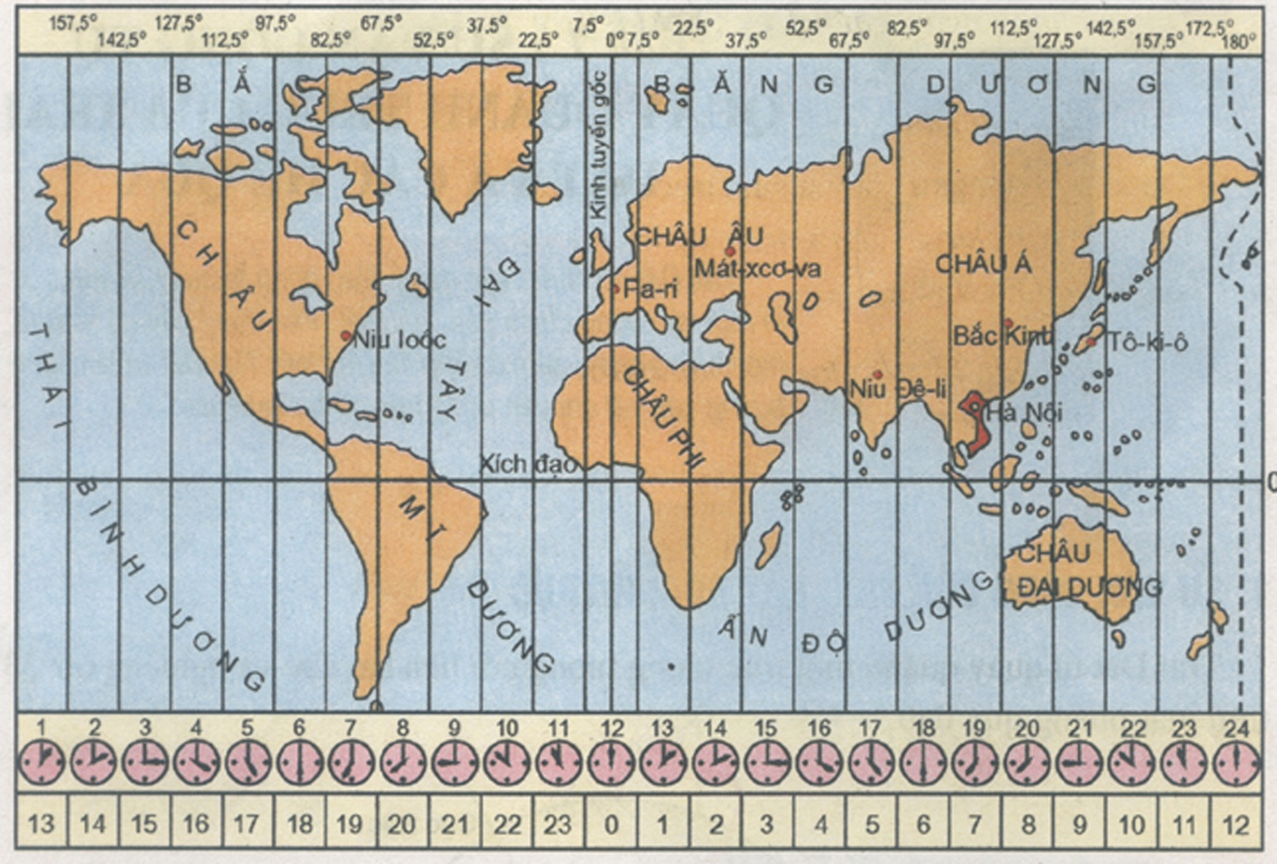

Slide 10
Đường chuyển ngày quốc tế
Là kinh tuyến 180º
+ Từ Tây sang Đông qua kinh tuyến 180º phải lùi lại một ngày.
+ Từ Đông sang Tây qua kinh tuyến 180º phải cộng thêm một ngày.

Slide 11
VIDEO VỀ CHUYỂN ĐỘNG BIỂU KIẾN HÀNG NĂM CỦA MT

Slide 12
2. Hệ quả địa lí do chuyển động quanh Mặt Trời
CÁ NHÂN/ CẶP
Các cặp số chẵn: Quan sát hình 5.3 và kiến thức SGK, hãy giải thích hiện tượng ngày đêm dài ngắn khác nhau ở hai bán cầu. Hiện tượng ngày đêm dài ngắn khác nhau được biểu hiện như thế nào?
Cặp số lẻ: Quan sát hình 5.3 kết hợp đọc mục b trang 20 SGK, cho biết: Vì sao có hiện tượng mùa trên Trái Đất? Vì sao mùa của hai nửa cầu lại trái ngược nhau? Trình bày hiện tượng mùa diễn ra ở bán cầu Bắc.

Slide 13
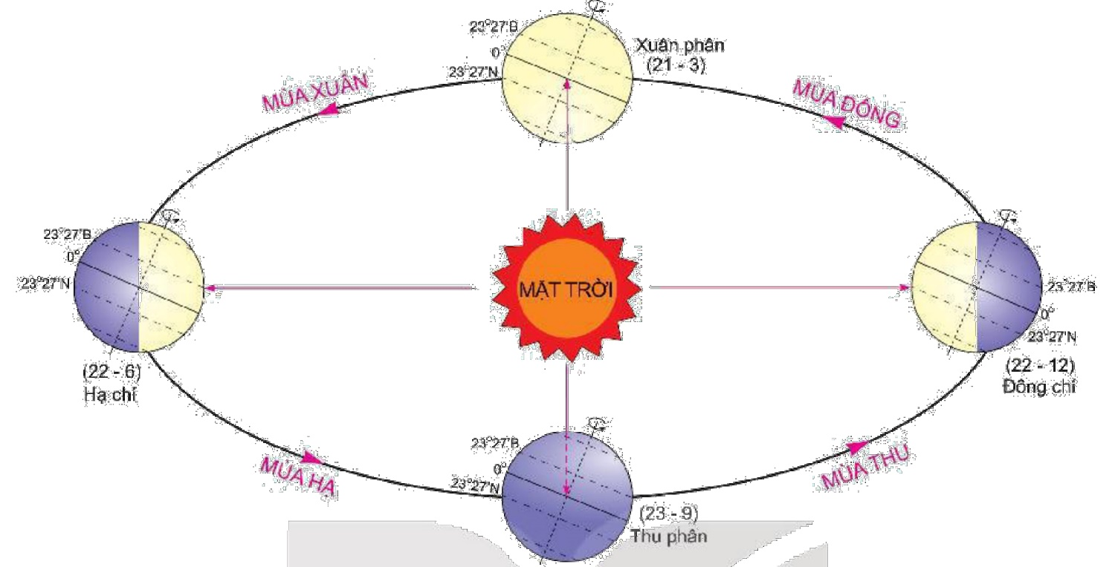
Hình 5.3: Chuyển động của Trái Đất quanh Mặt Trời và các mùa ở bán cầu Bắc.

Slide 14
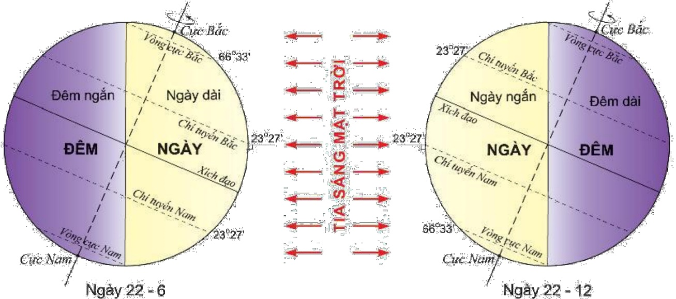
a. Hiện tượng ngày đêm dài ngắn khác nhau.
Các địa điểm ở bán cầu Bắc và bán cầu Nam đều có hiện tượng ngày, đêm dài ngắn khác nhau theo mùa và theo vĩ độ.
Ngày 21 -3 và 23 - 9 có thời gian ngày, đêm bằng nhau.
Ở Xích đạo, quanh năm có độ dài ngày và đêm bằng nhau, càng xa Xích đạo sự chênh lệch thời gian giữa ngày và đêm càng lớn.
Riêng ở hai cực có sáu tháng ngày, sau tháng đêm.
Hình 5.4: Hiện tượng ngày đêm vào các ngày 22/6 và ngày 22/12

Slide 15
b. Các mùa trong năm
Khái niệm
Nguyên nhân
Biểu hiện
Mùa là khoảng thời gian trong năm, Có những đặc điểm riêng về thời tiết và khí hậu.
Trái Đất chuyển động quanh Mặt Trời với hướng trục không thay đổi và nghiêng với mặt phẳng quỹ đạo một góc khoảng 66°33 làm cho góc chiếu của tia sáng mặt trời và thời gian tiếp nhận ánh sáng mặt trời thay đổi trong năm.
Hiện tượng mùa diễn ra ngược nhau giữa bán cầu Bắc và bán cầu Nam.
Bốn mùa biểu hiện rõ nhất ở vùng ôn đới.
Vùng nhiệt đới có hai mùa nhưng không rõ rệt, vùng hàn đới chỉ có một mùa lạnh kéo dài.

Slide 16
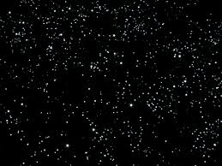
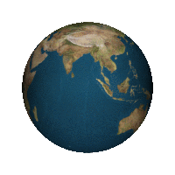
Xuân phân
21-3
Mùa xuân
Mùa đông
Hạ chí
22-6
Đông chí
22-12
Mùa hạ
Mùa thu
Thu phân
23-9

Slide 17
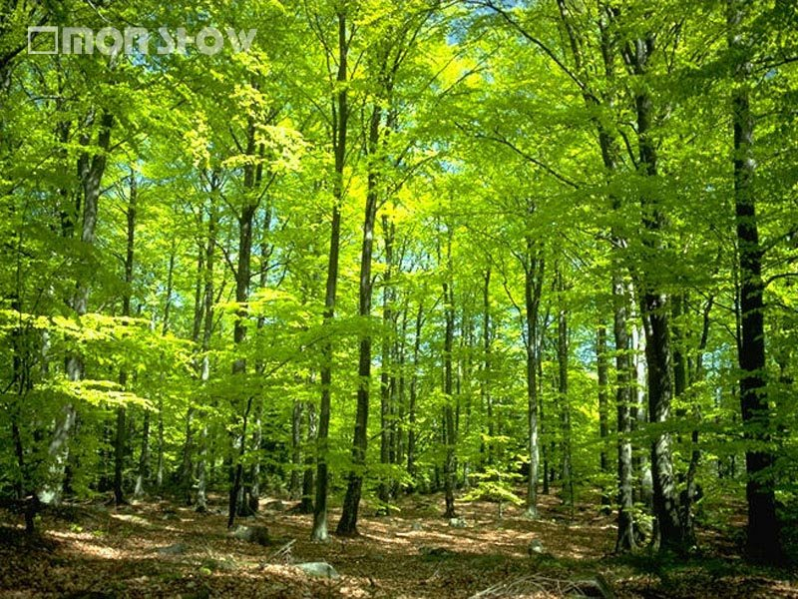
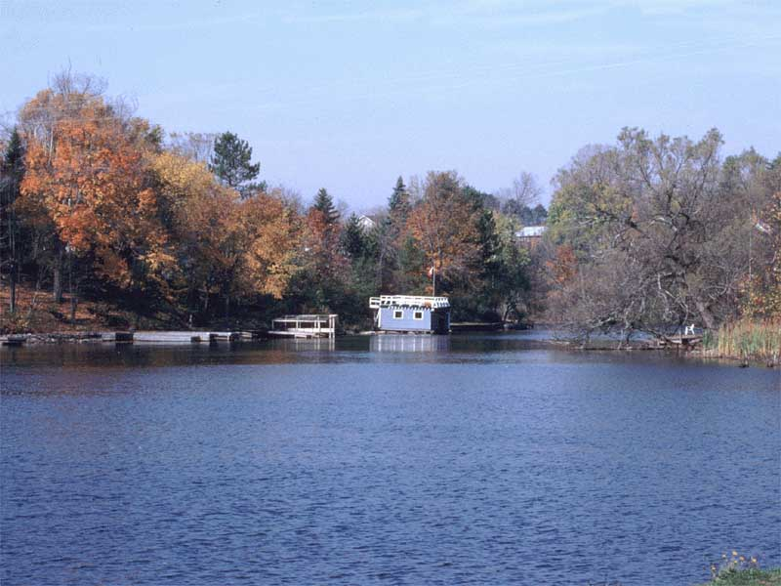
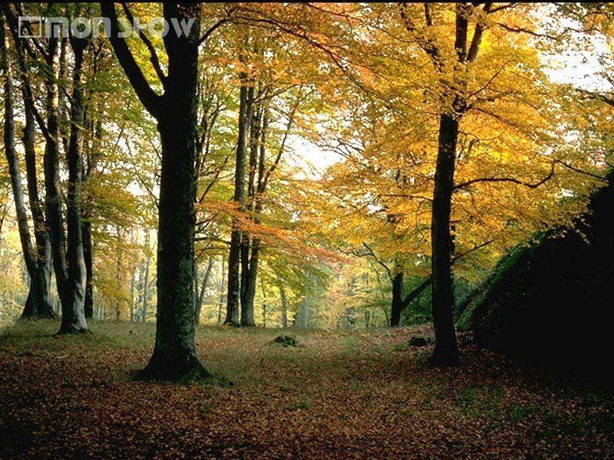
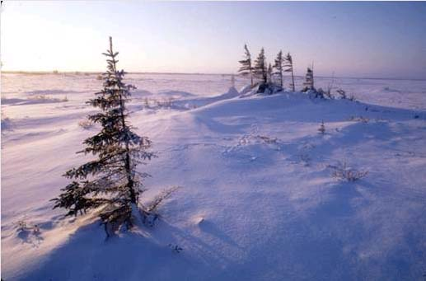
Mùa xuân
Mùa hạ
Mùa thu
Mùa đông

Slide 19
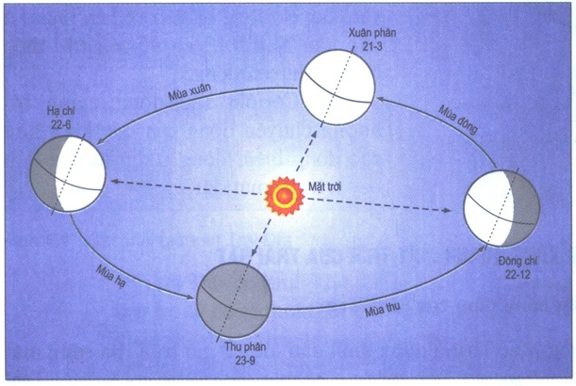

Slide 20
VIDEO VỀ CHUYỂN ĐỘNG BIỂU KIẾN HÀNG NĂM CỦA MT

Slide 22
LUYỆN TẬP
Câu 1. Ngày và giờ ở Mê hi cô là bao nhiêu khi Việt Nam là 7h sáng ngày 1 /1/2022.
Khi Việt Nam là 7h sáng ngày 1 /1/2022 thì ở Mê hi cô là 18 giờ ngày 1-1-2022

Slide 23
HÌNH 5.2: Bản đồ giờ trên Trái Đất

Slide 24
LUYỆN TẬP
Câu 2. Hiện tượng ngày đêm chênh lệch diễn ra như thế nào ở các vùng nhiệt đới, ôn đới và hàn đới?
Gợi ý trả lời:
- Ngày 21 -3 và 23 - 9 có thời gian ngày, đêm bằng nhau.
- Ở Xích đạo, quanh năm có độ dài ngày và đêm bằng nhau, càng xa Xích đạo sự chênh lệch thời gian giữa ngày và đêm càng lớn.
- Riêng ở hai cực có sáu tháng ngày, sau tháng đêm.

Slide 25
LUYỆN TẬP
Câu 3: Hãy cho biết nguyên nhân sinh ra mùa trên Trái Đất. Hiện tượng mùa khác nhau như thế nào ở các vùng nhiệt đới, ôn đới và hàn đới.
Gợi ý trả lời:
- Nguyên nhân sinh ra các mùa là do Trái Đất chuyển động quanh Mặt Trời với hướng trục không thay đổi và nghiêng với mặt phẳng quỹ đạo một góc khoảng 66°33 làm cho góc chiếu của tia sáng mặt trời và thời gian tiếp nhận ánh sáng mặt trời thay đổi trong năm.
- Bốn mùa biểu hiện rõ nhất ở vùng ôn đới. Vùng nhiệt đới có hai mùa nhưng không rõ rệt, vùng hàn đới chỉ có một mùa lạnh kéo dài.

Slide 26
HS CHỌN 1 TRONG 2 NHIỆM VỤ SAU:
VẬN DỤNG
Giải thích tại sao người hâm mộ bóng đá ở Việt Nam, muốn theo dõi trực tiếp các trận bóng của giải ngoại hạng Anh thường phải thức đêm để xem, trong khi thực tế các trận bóng bên Anh thường được bắt đầu vào buổi chiều.
1
2
Giải thích câu ca dao:
Đêm tháng năm chưa nắm đã sáng,
Ngày tháng mười chưa cười đã tối.
Câu ca dao đó đúng với những khu vực nào trên Trái Đất?

Slide 27
GỢI Ý TRẢ LỜI:
1
VẬN DỤNG
Người hâm mộ bóng đá ở Việt Nam, muốn theo dõi trực tiếp các trận bóng của giải ngoại hạng Anh thường phải thức đêm đê xem, trong khi thực tế các trận bóng bên Anh thường được bắt đầu vào buổi chiều.
- Vì múi giờ nước Anh và Việt Nam khác nhau.

Slide 28
GỢI Ý TRẢ LỜI:
2
VẬN DỤNG
Câu tục ngữ liên quan đến hiện tượng ngày đêm dài ngắn khác nhau theo mùa.
- Tháng 5 là thời kì mùa hè ở Việt Nam ( bán cầu Bắc), lúc này bán cầu Bắc ngả về phía Mặt Trời, Mặt Trời di chuyển từ chí tuyến Bắc xuống Xích đạo nên ngày dài hơn đêm.
- Tháng 10 là thời kì mùa đông ở Việt Nam (bán cầu Bắc), lúc này bán cầu Nam ngả về phía Mặt Trời, Mặt Trời di chuyển từ chí tuyến Nam xuống Xích đạo nên có ngày ngắn hơn đêm.
- Câu tục ngữ này chỉ đúng với các quốc gia thuộc Bắc bán cầu vì mùa ở hai bán cầu trái ngược nhau.

Slide 29
CỦNG CỐ
Sự luân phiên ngày đêm
NỘI DUNG CHÍNH BÀI HỌC
Hệ quả địa lí chuyển động tự quay quanh trục
Giờ trên Trái Đất
Hệ quả địa lí chuyển động quanh Mặt Trời
Hiện tượng ngày đêm dài ngắn khác nhau
Các mùa trong năm

Slide 30
1’
Nối ý
1. Ngày dài hơn đêm; ngày ngắn dần, đêm dài dần
A. Mùa xuân
2. Ngày ngắn hơn đêm; ngày dài dần, đêm ngắn dần
B. Mùa hạ
3. Ngày dài hơn đêm; ngày càng dài, đêm càng ngắn
C. Mùa thu
D. Mùa đông
4. Ngày ngắn hơn đêm; ngày càng ngắn, đêm càng dài

Slide 31
HƯỚNG DẪN VỀ NHÀ
HOÀN THÀNH CÂU HỎI PHẦN VẬN DỤNG
ĐỌC TRƯỚC BÀI 6

Slide 32
CẢM ƠN QUÝ THẦY CÔ VÀ CÁC EM

